Slide 1
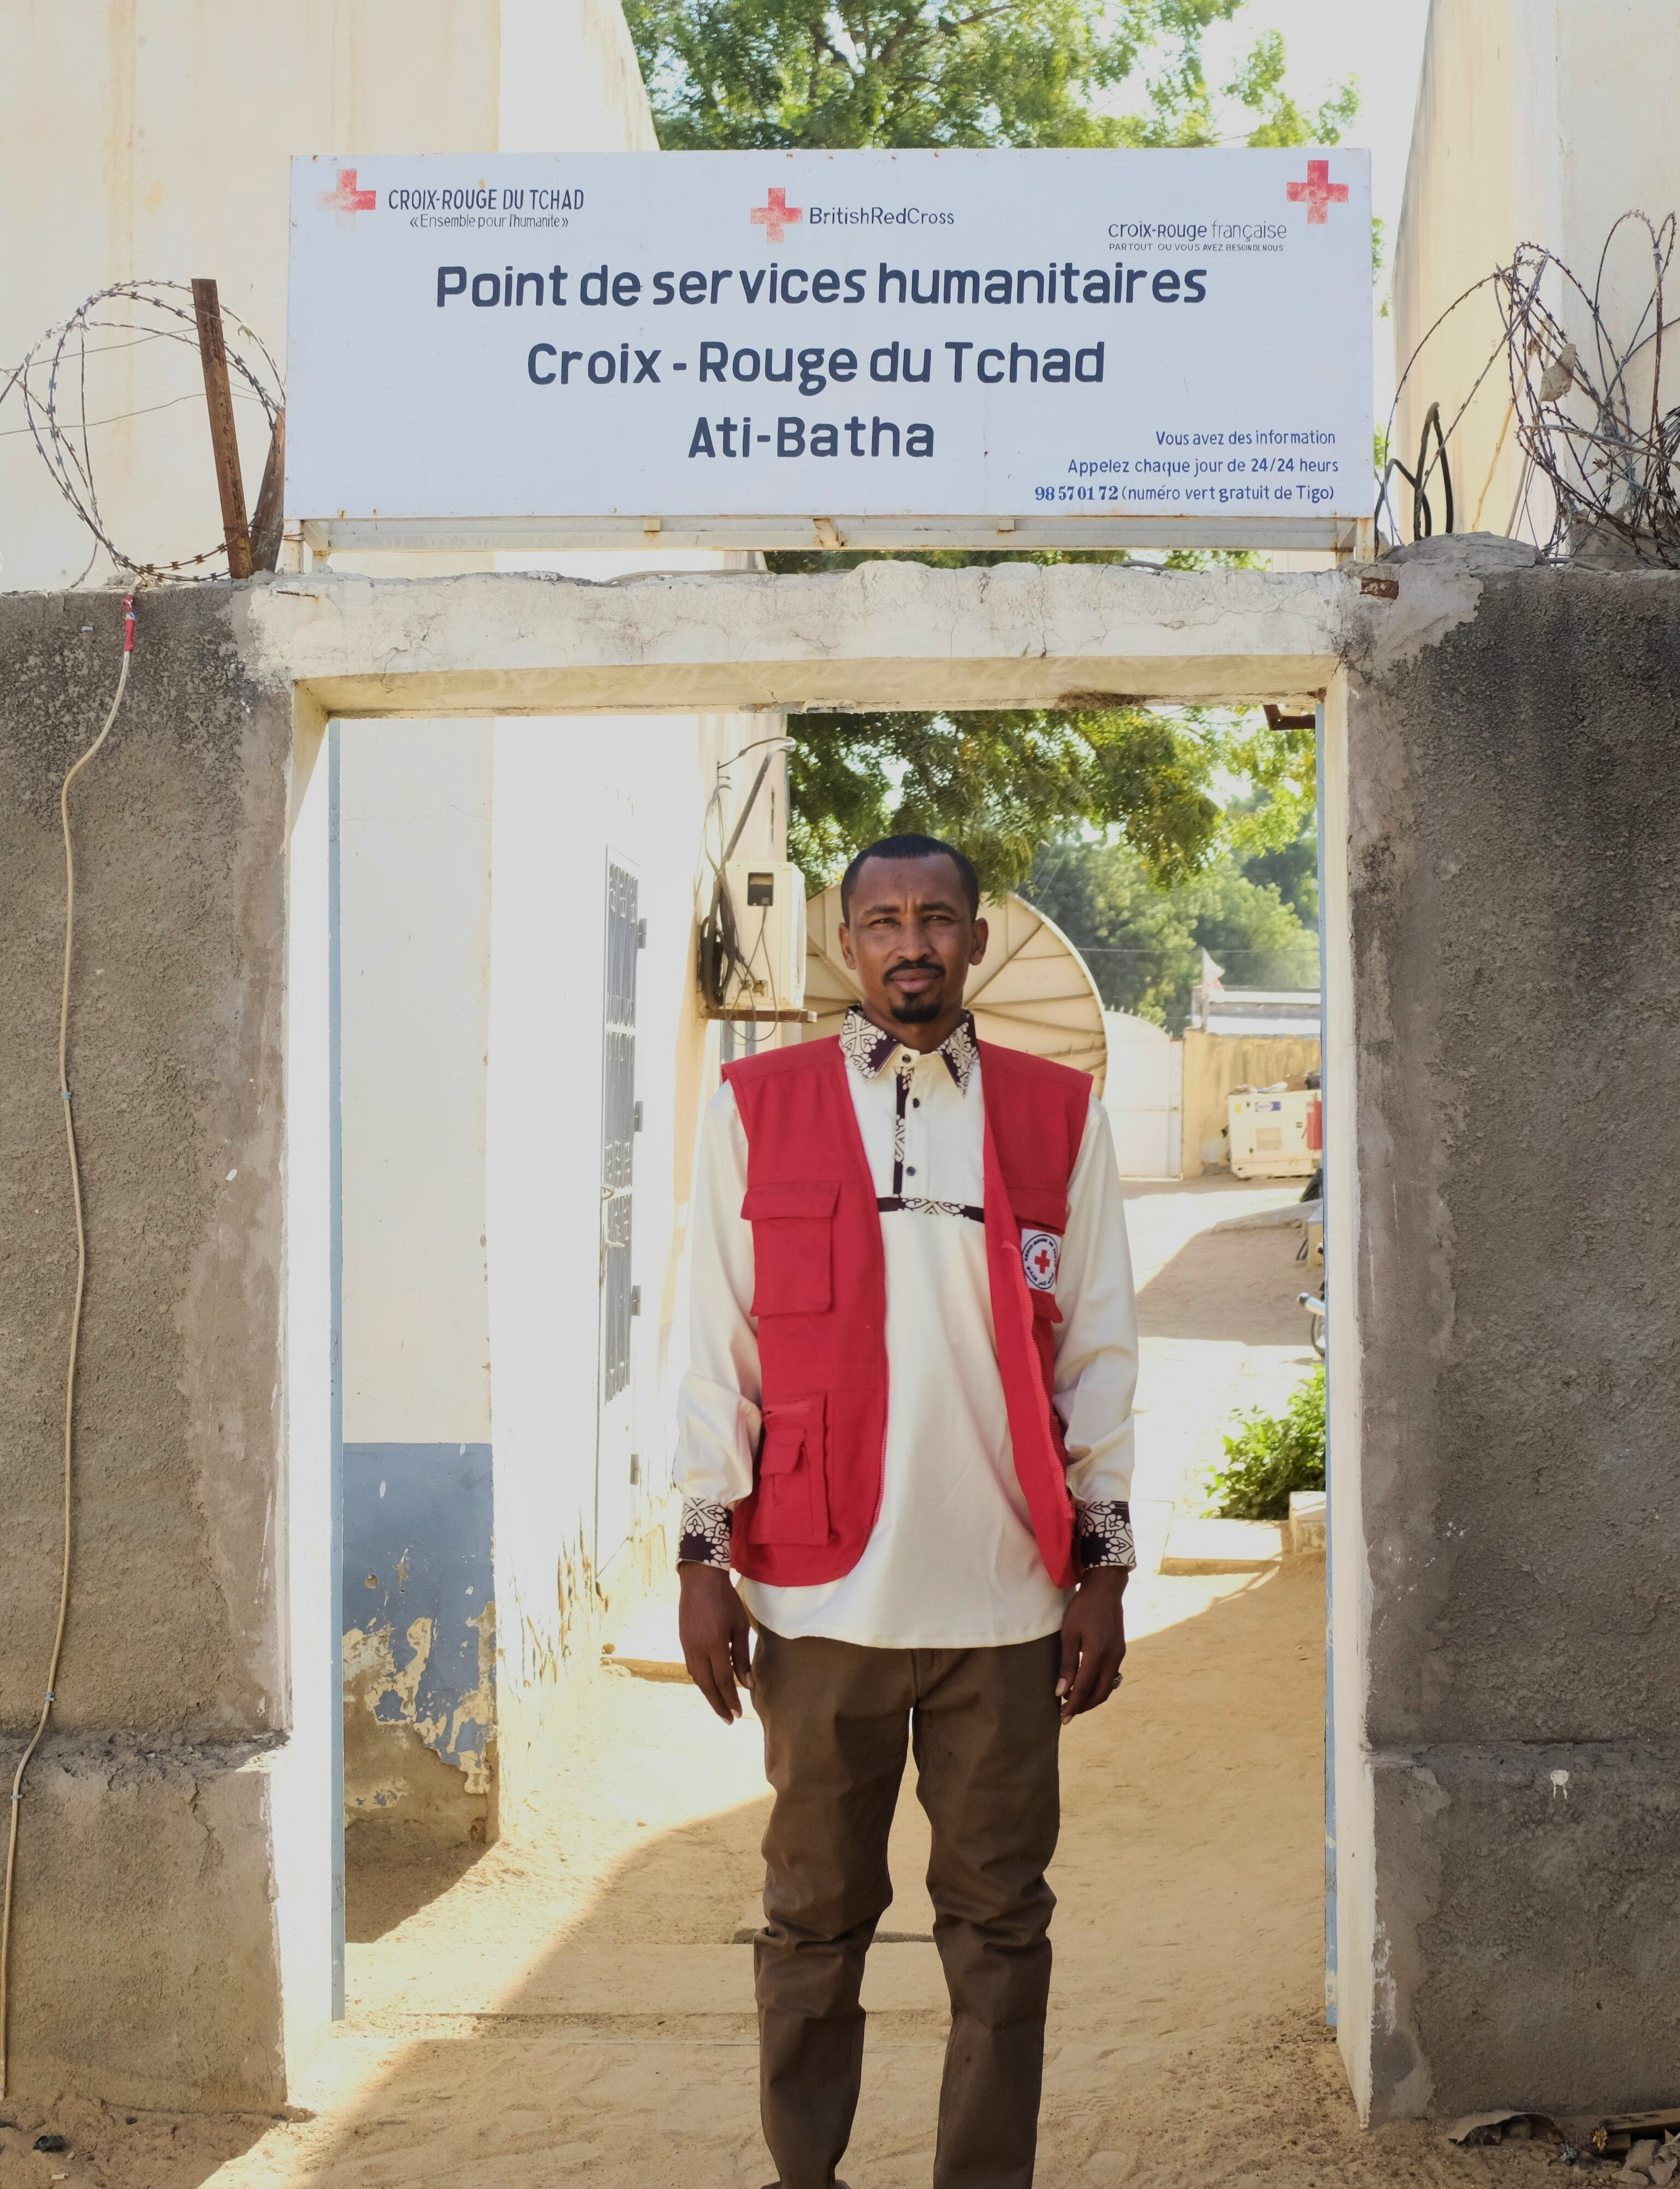
Écouter et s'adapter : Comment la Croix-Rouge du Tchad utilise les retours communautaires pour renforcer son soutien aux migrants
La Croix-Rouge du Tchad a mis en place un programme innovant pour accompagner les migrants en transit dans le pays. Au cœur de cette initiative se trouve l'approche de Communication et Engagement Communautaire (CEA), qui permet d'adapter continuellement les services aux besoins réels des personnes migrantes.
Cette présentation explore comment les mécanismes de retour d'information transforment l'action humanitaire, renforcent la confiance des bénéficiaires et améliorent l'efficacité des interventions sur le terrain.
par Allamine Mahamat Senoussi

Slide 2
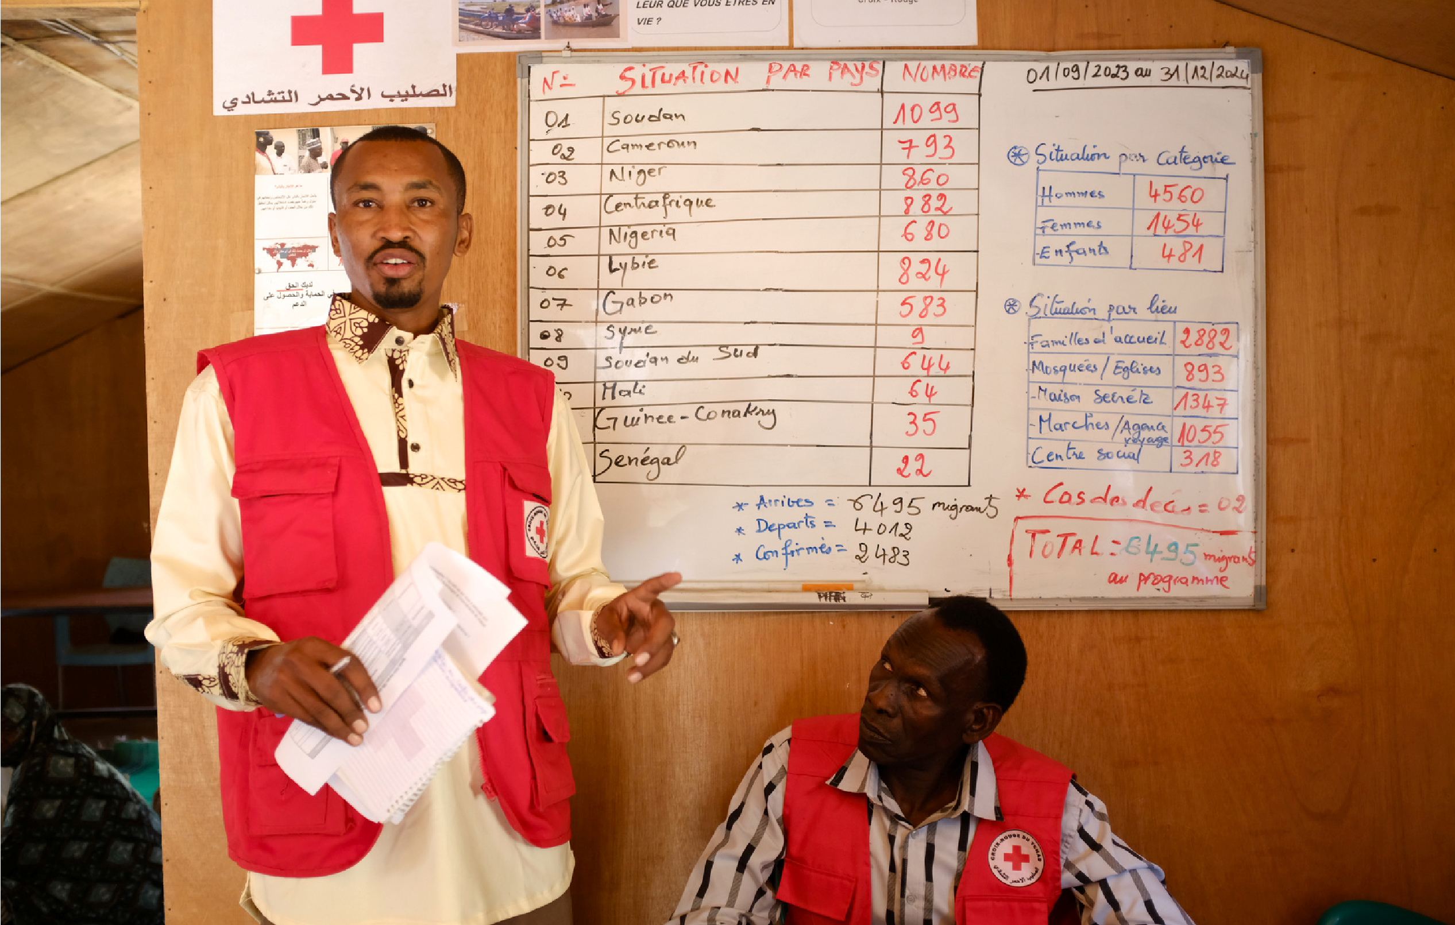
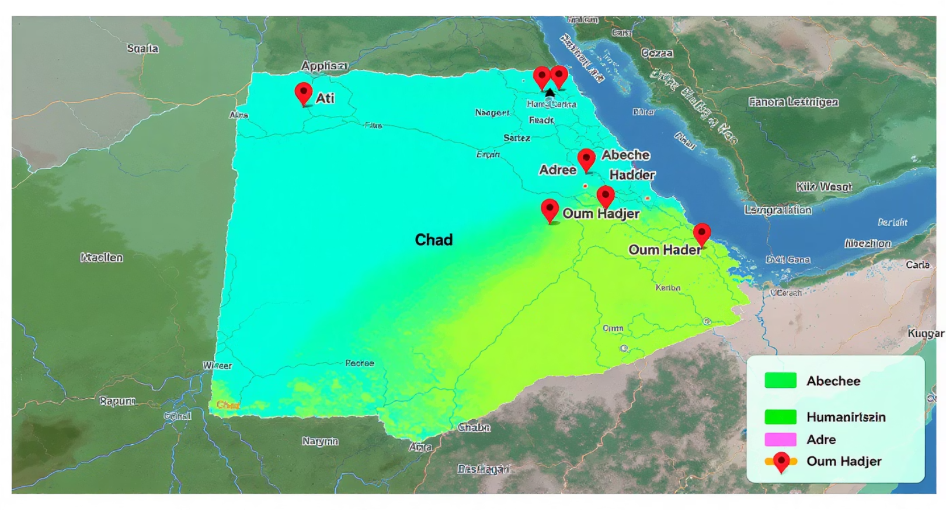
Contexte migratoire au Tchad
Le Tchad constitue un pays de transit majeur pour les migrants en provenance du Niger, du Cameroun, de la République Centrafricaine et du Soudan. Ces personnes font face à des défis considérables :
Manque d'accès aux services de base
Insécurité et précarité sanitaire
Isolement social et vulnérabilité
Les communautés locales jouent un rôle essentiel dans ce dispositif, notamment les chefs de race qui facilitent l'accueil des migrants. Ces derniers sont souvent hébergés temporairement par des familles locales, bénéficiant ainsi d'un espace sécurisé et d'un soutien social avant de poursuivre leur parcours.
Depuis 2023, la Croix-Rouge du Tchad (CRT) a déployé un programme d'assistance humanitaire à travers des Points de Service Humanitaire (PSH) dans quatre zones stratégiques : Ati, Abéché, Adre et Oum Hadjer.

Slide 3
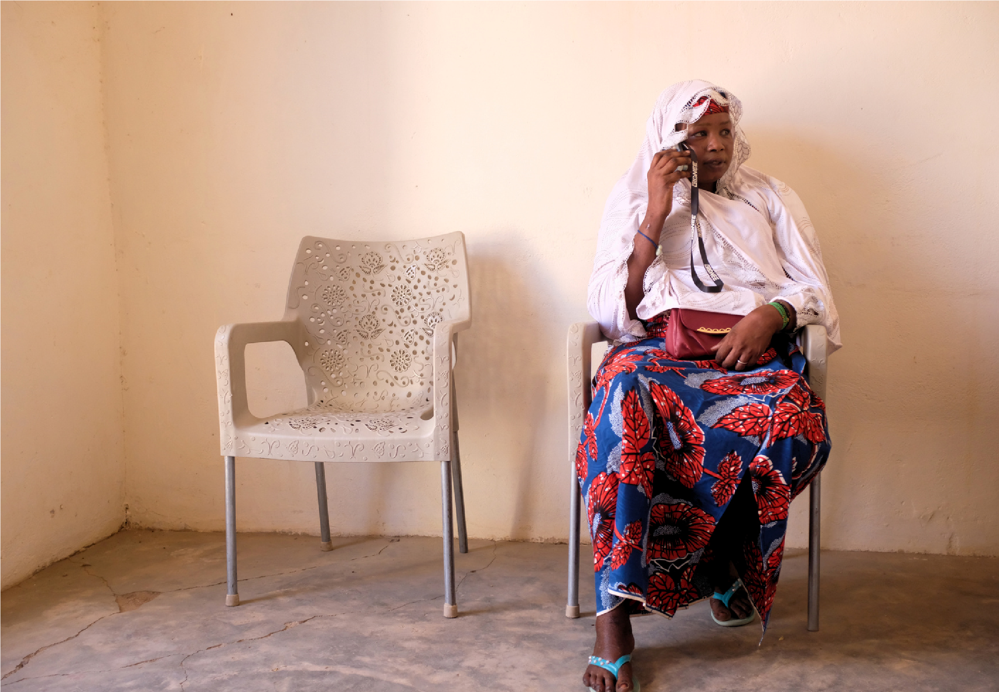
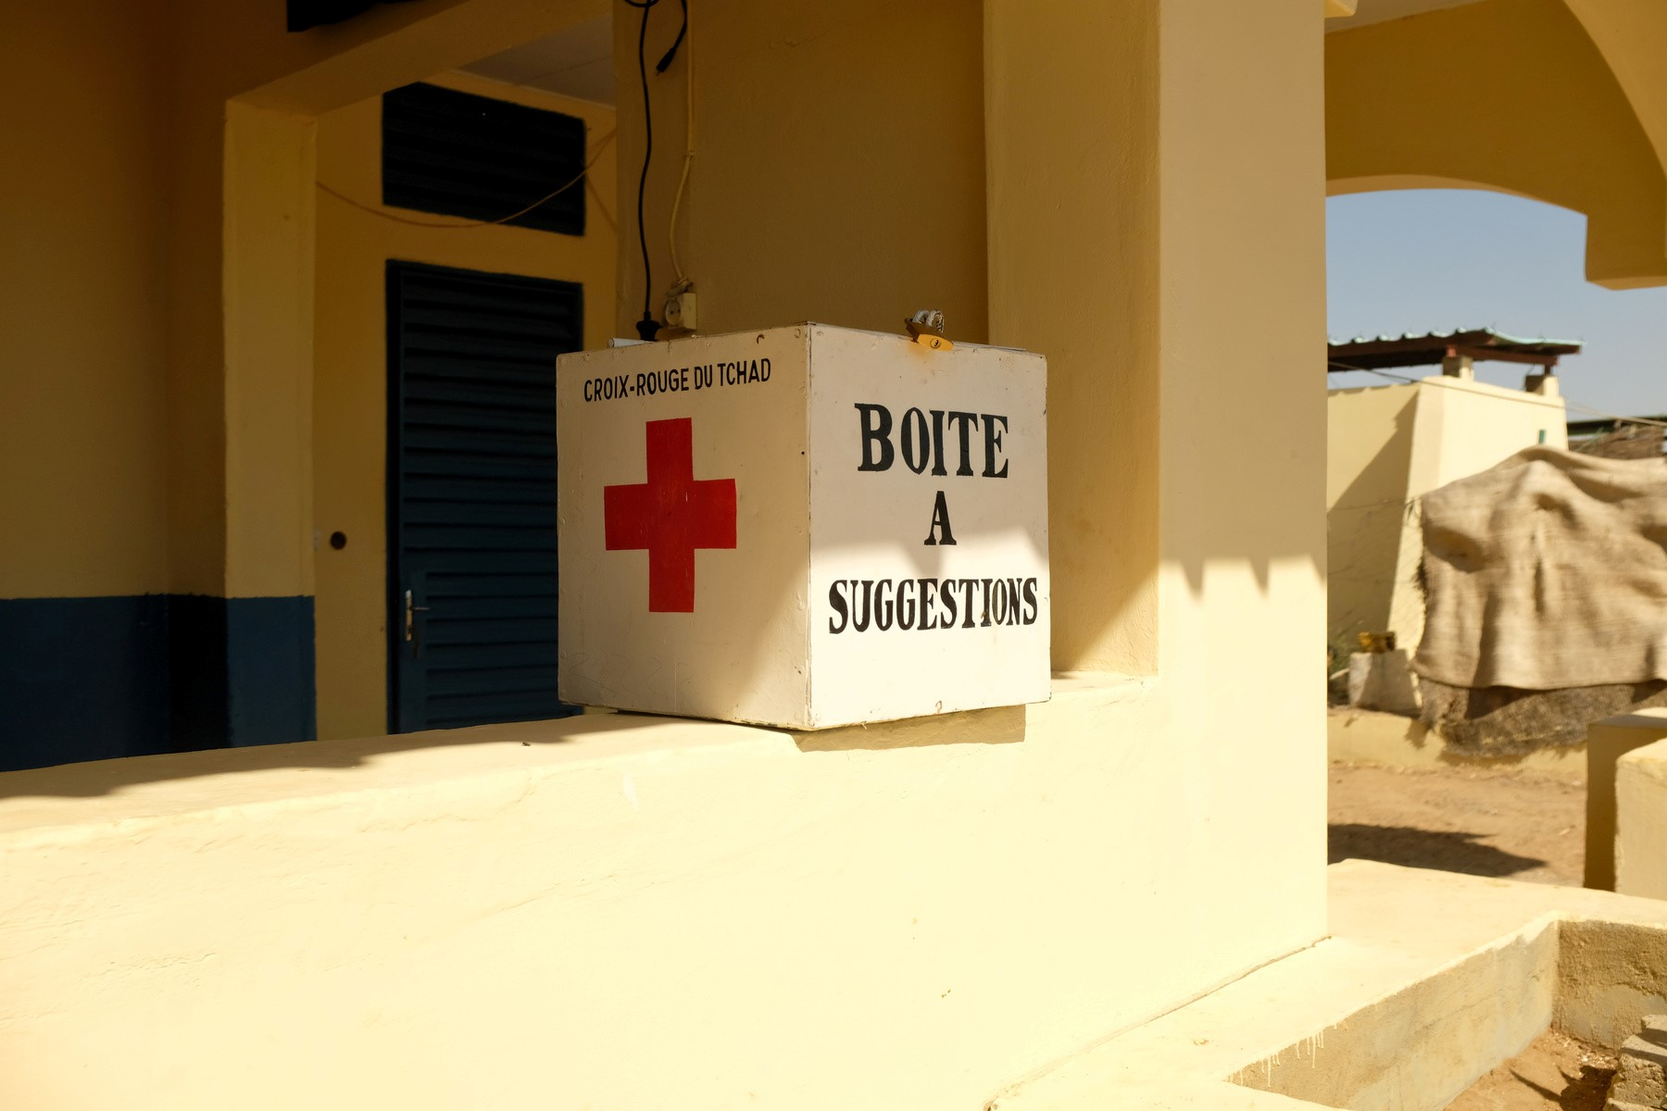
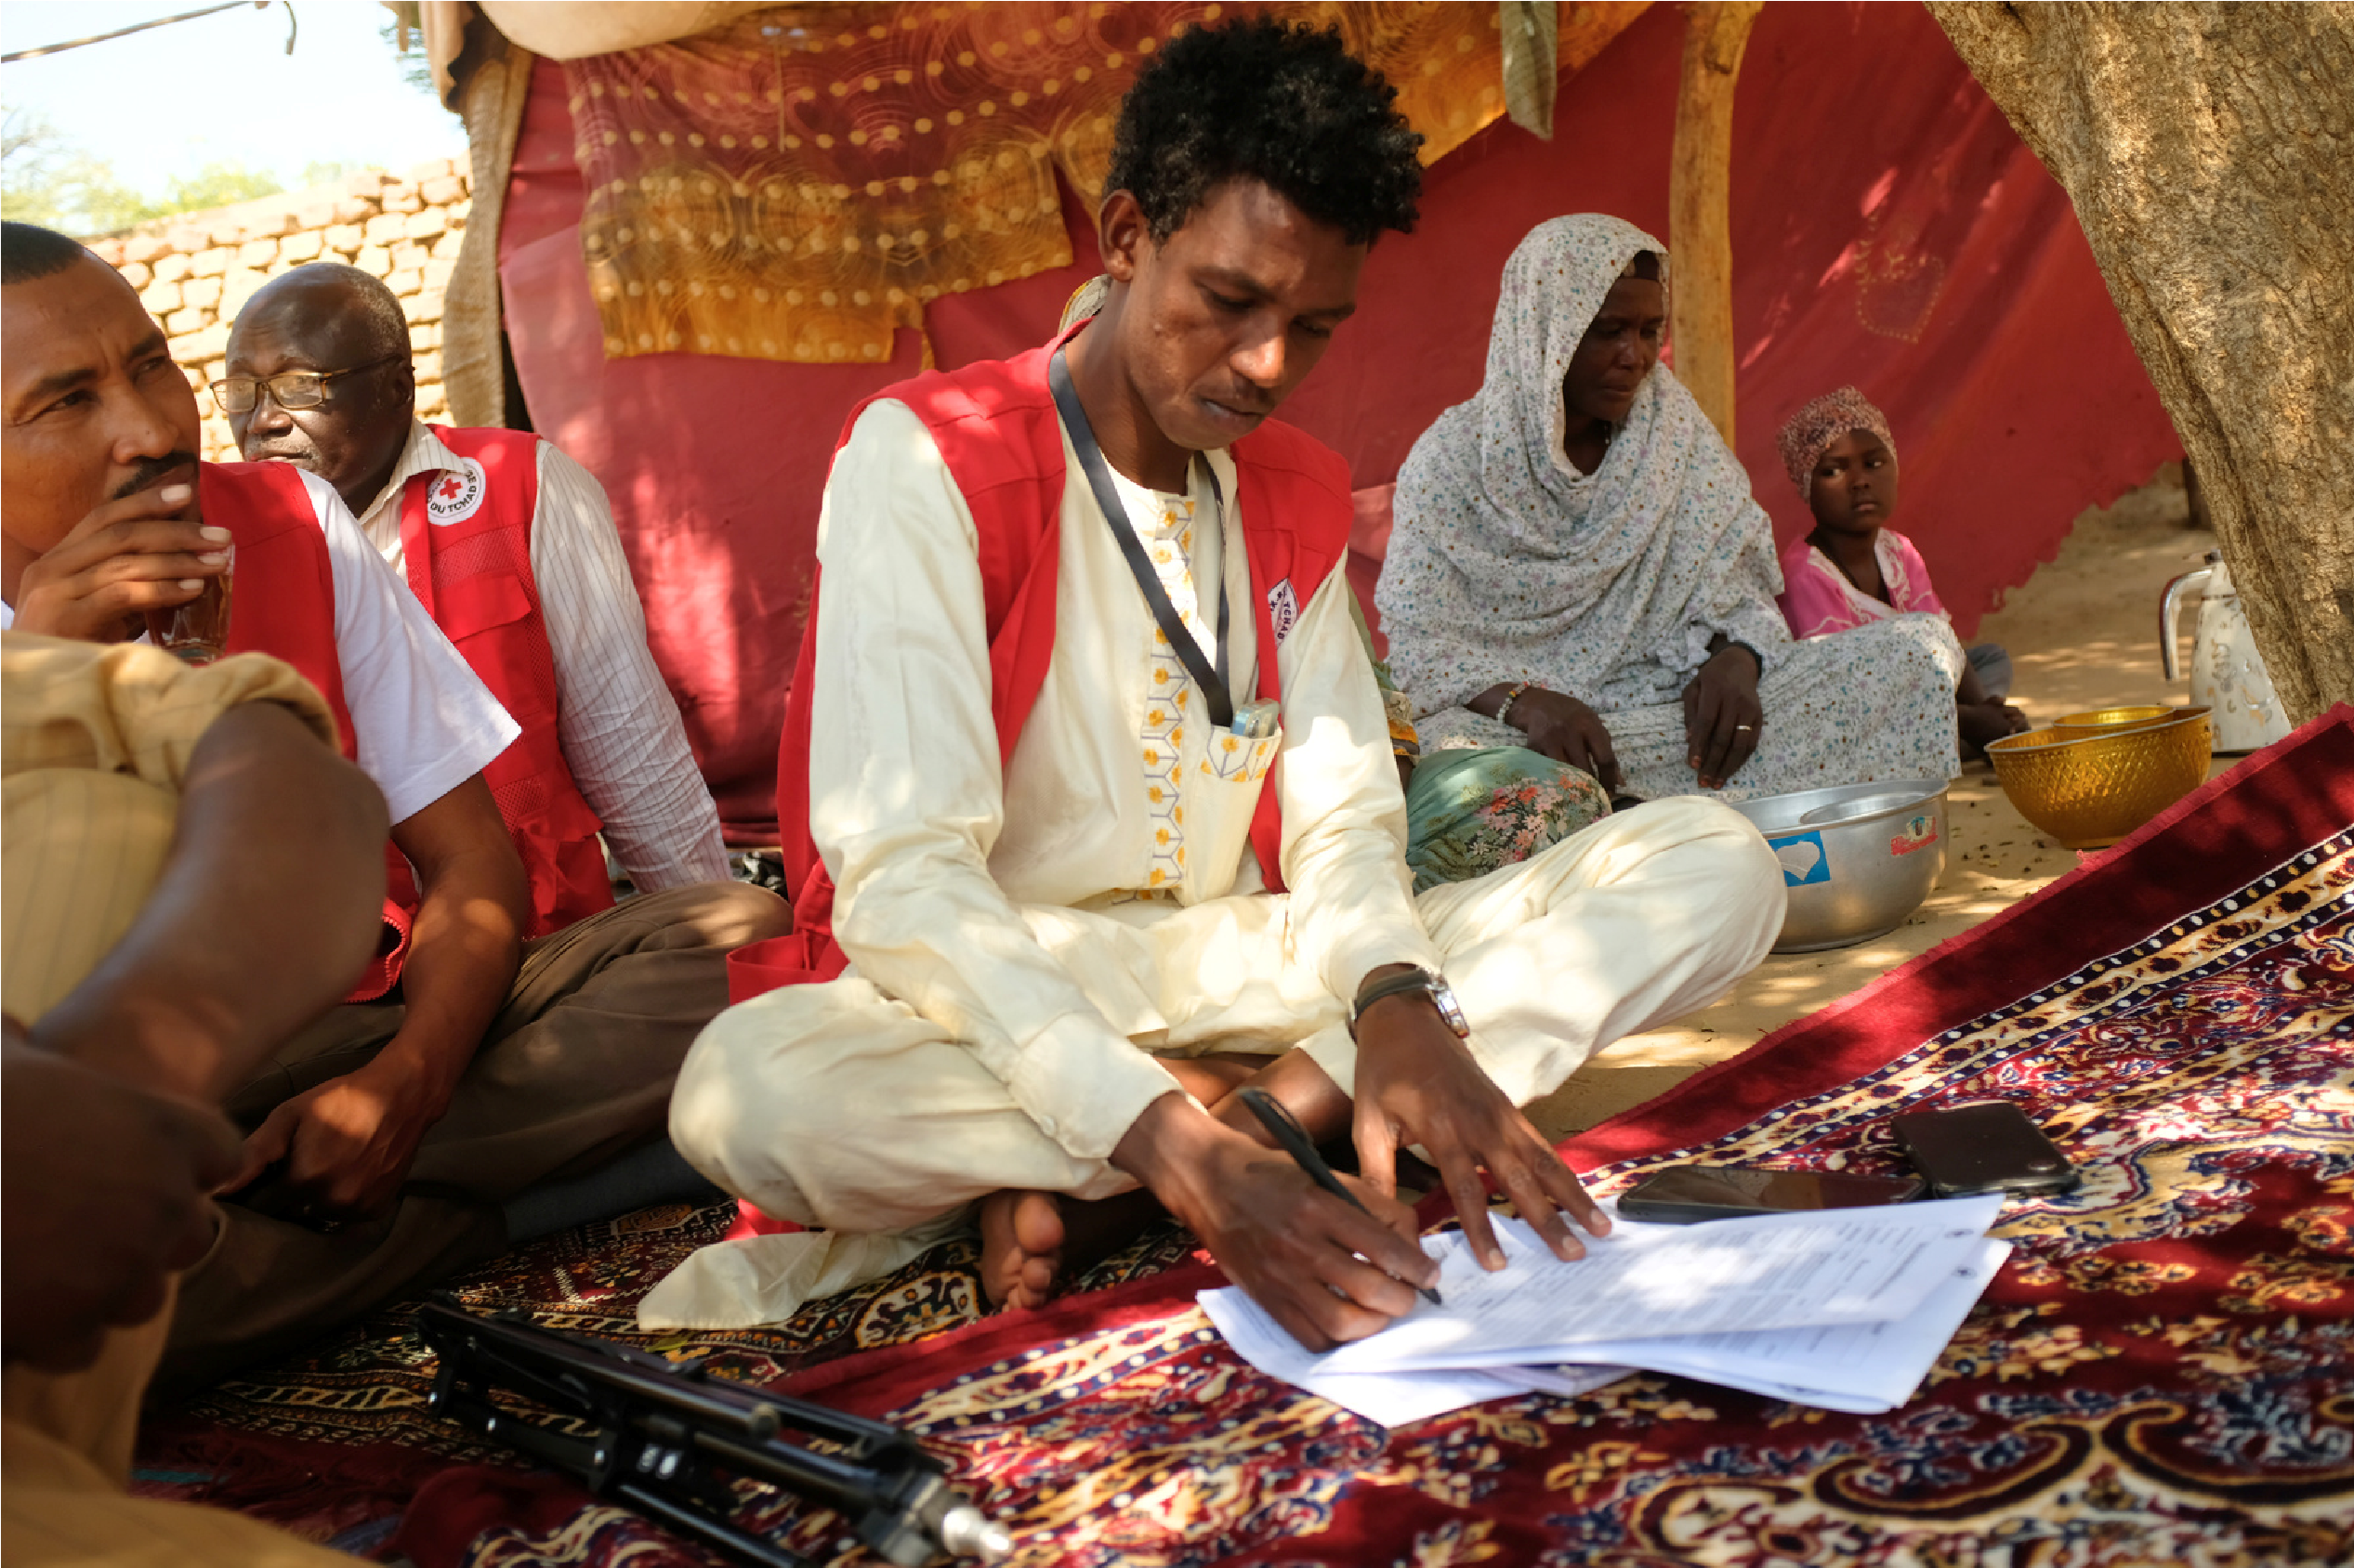
Mécanismes de retour d'information
Boîtes à suggestions
Installées dans les centres de santé partenaires, elles permettent aux migrants de déposer anonymement leurs commentaires. Des comités de gestion se réunissent toutes les deux semaines pour analyser ces retours et coordonner les réponses appropriées.
Ligne téléphonique gratuite
Un numéro vert accessible permet aux migrants de s'exprimer à distance, particulièrement utile pour ceux qui sont en déplacement ou qui préfèrent la confidentialité d'un appel plutôt qu'une interaction en personne.
Entretiens et focus groupes
Des volontaires mènent régulièrement des entretiens individuels et des discussions de groupe pour recueillir des informations qualitatives sur l'expérience des migrants et identifier les besoins émergents.
Enquêtes de satisfaction
Réalisées tous les deux mois à l'aide de l'outil Kobo Collect, ces enquêtes permettent de mesurer systématiquement la satisfaction des bénéficiaires et d'identifier les domaines nécessitant des améliorations.

Slide 4
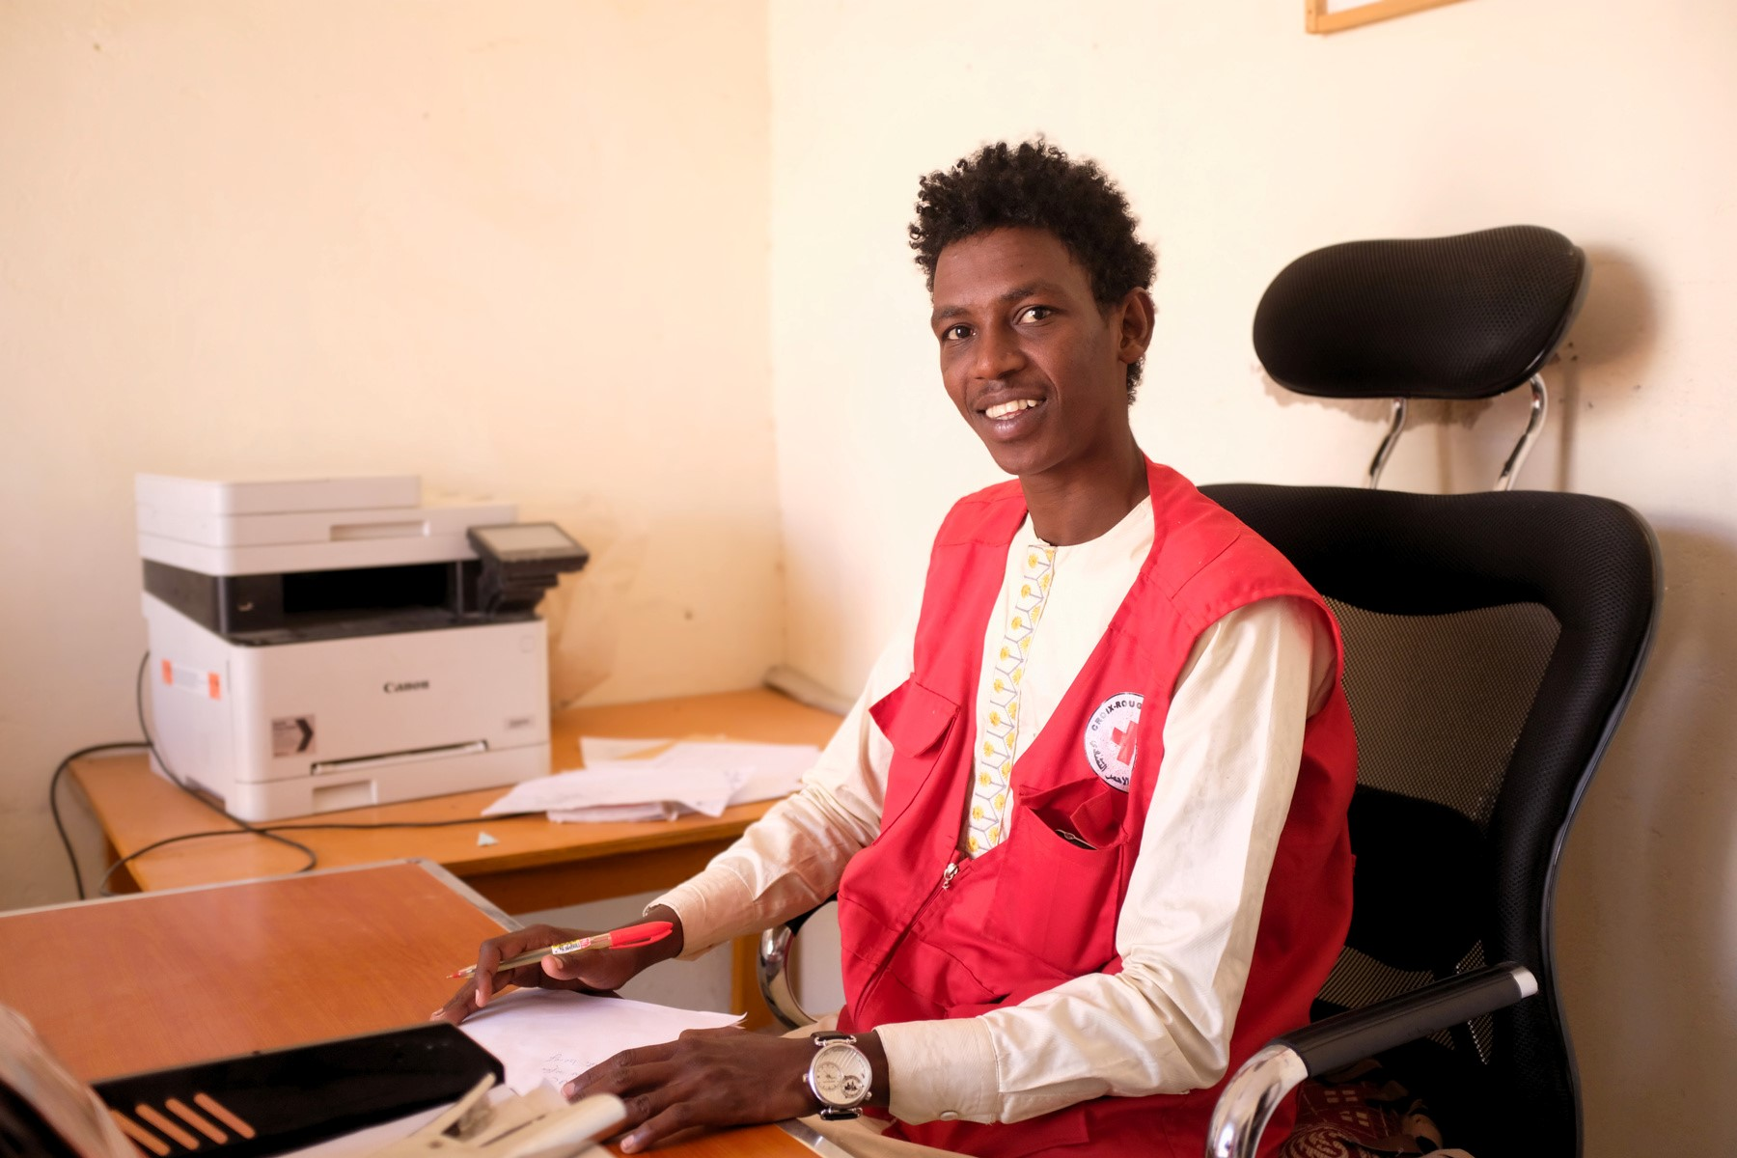
Impact des retours sur les services
Les mécanismes de retour d'information ont permis aux migrants d'exprimer une grande variété de préoccupations, allant de la qualité des soins aux besoins d'assistance matérielle. Ces données sont analysées par les responsables du programme, conduisant à des améliorations concrètes :
Augmentation des forfaits médicaux
En accord avec le ministère de la Santé, les forfaits de soins ont été revus à la hausse pour mieux répondre aux besoins des migrants.
Extension géographique
De nouveaux points de service humanitaire ont été ouverts à Oum Hadjer et Abéché pour améliorer la couverture territoriale.
« La famille d'accueil a signalé un problème concernant l'arrestation d'un migrant suite à un malentendu. Grâce à cette information, nous avons pu intervenir rapidement et le faire libérer. » - Superviseur du Point de Service Humanitaire
Réorientations plus efficaces
Les cas urgents bénéficient désormais d'une prise en charge plus rapide vers les services de santé ou de protection.

Slide 5
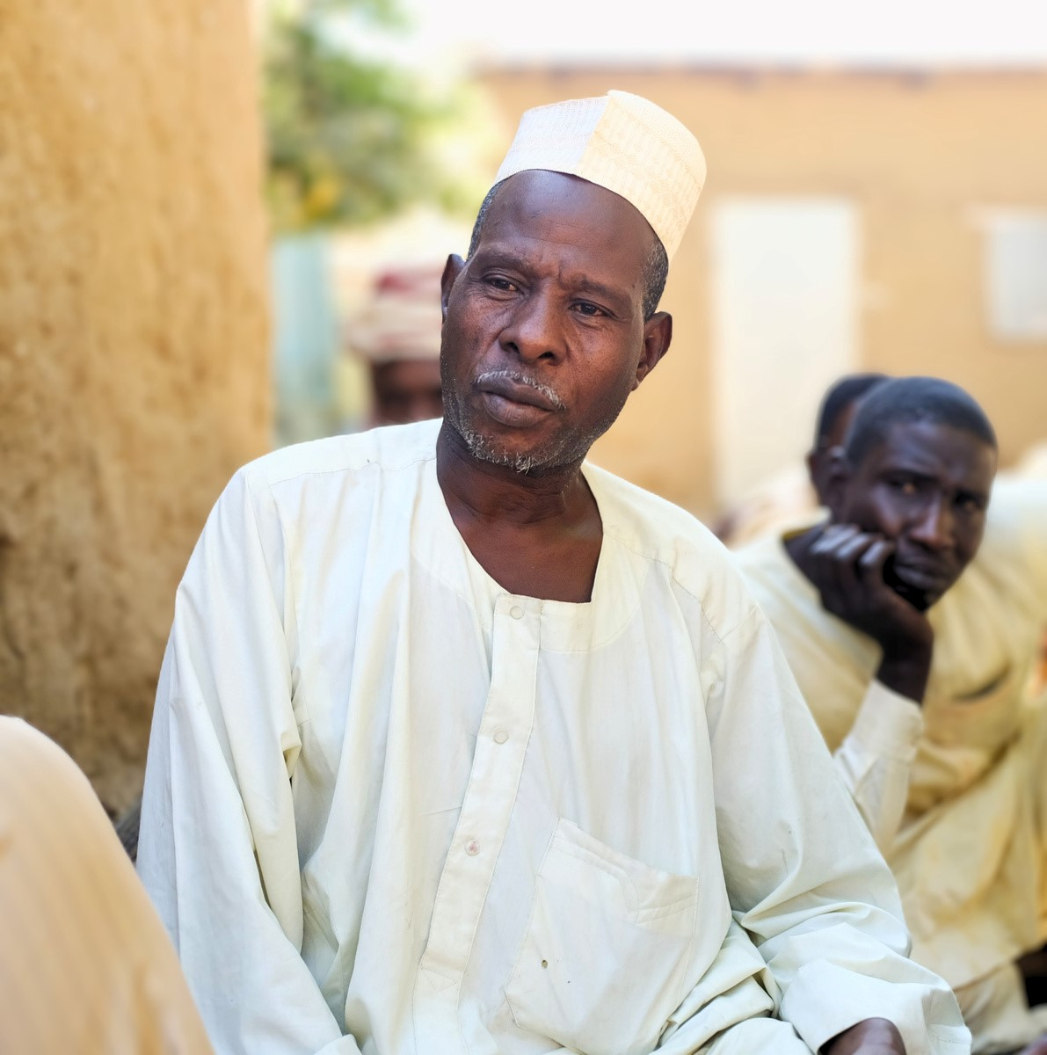
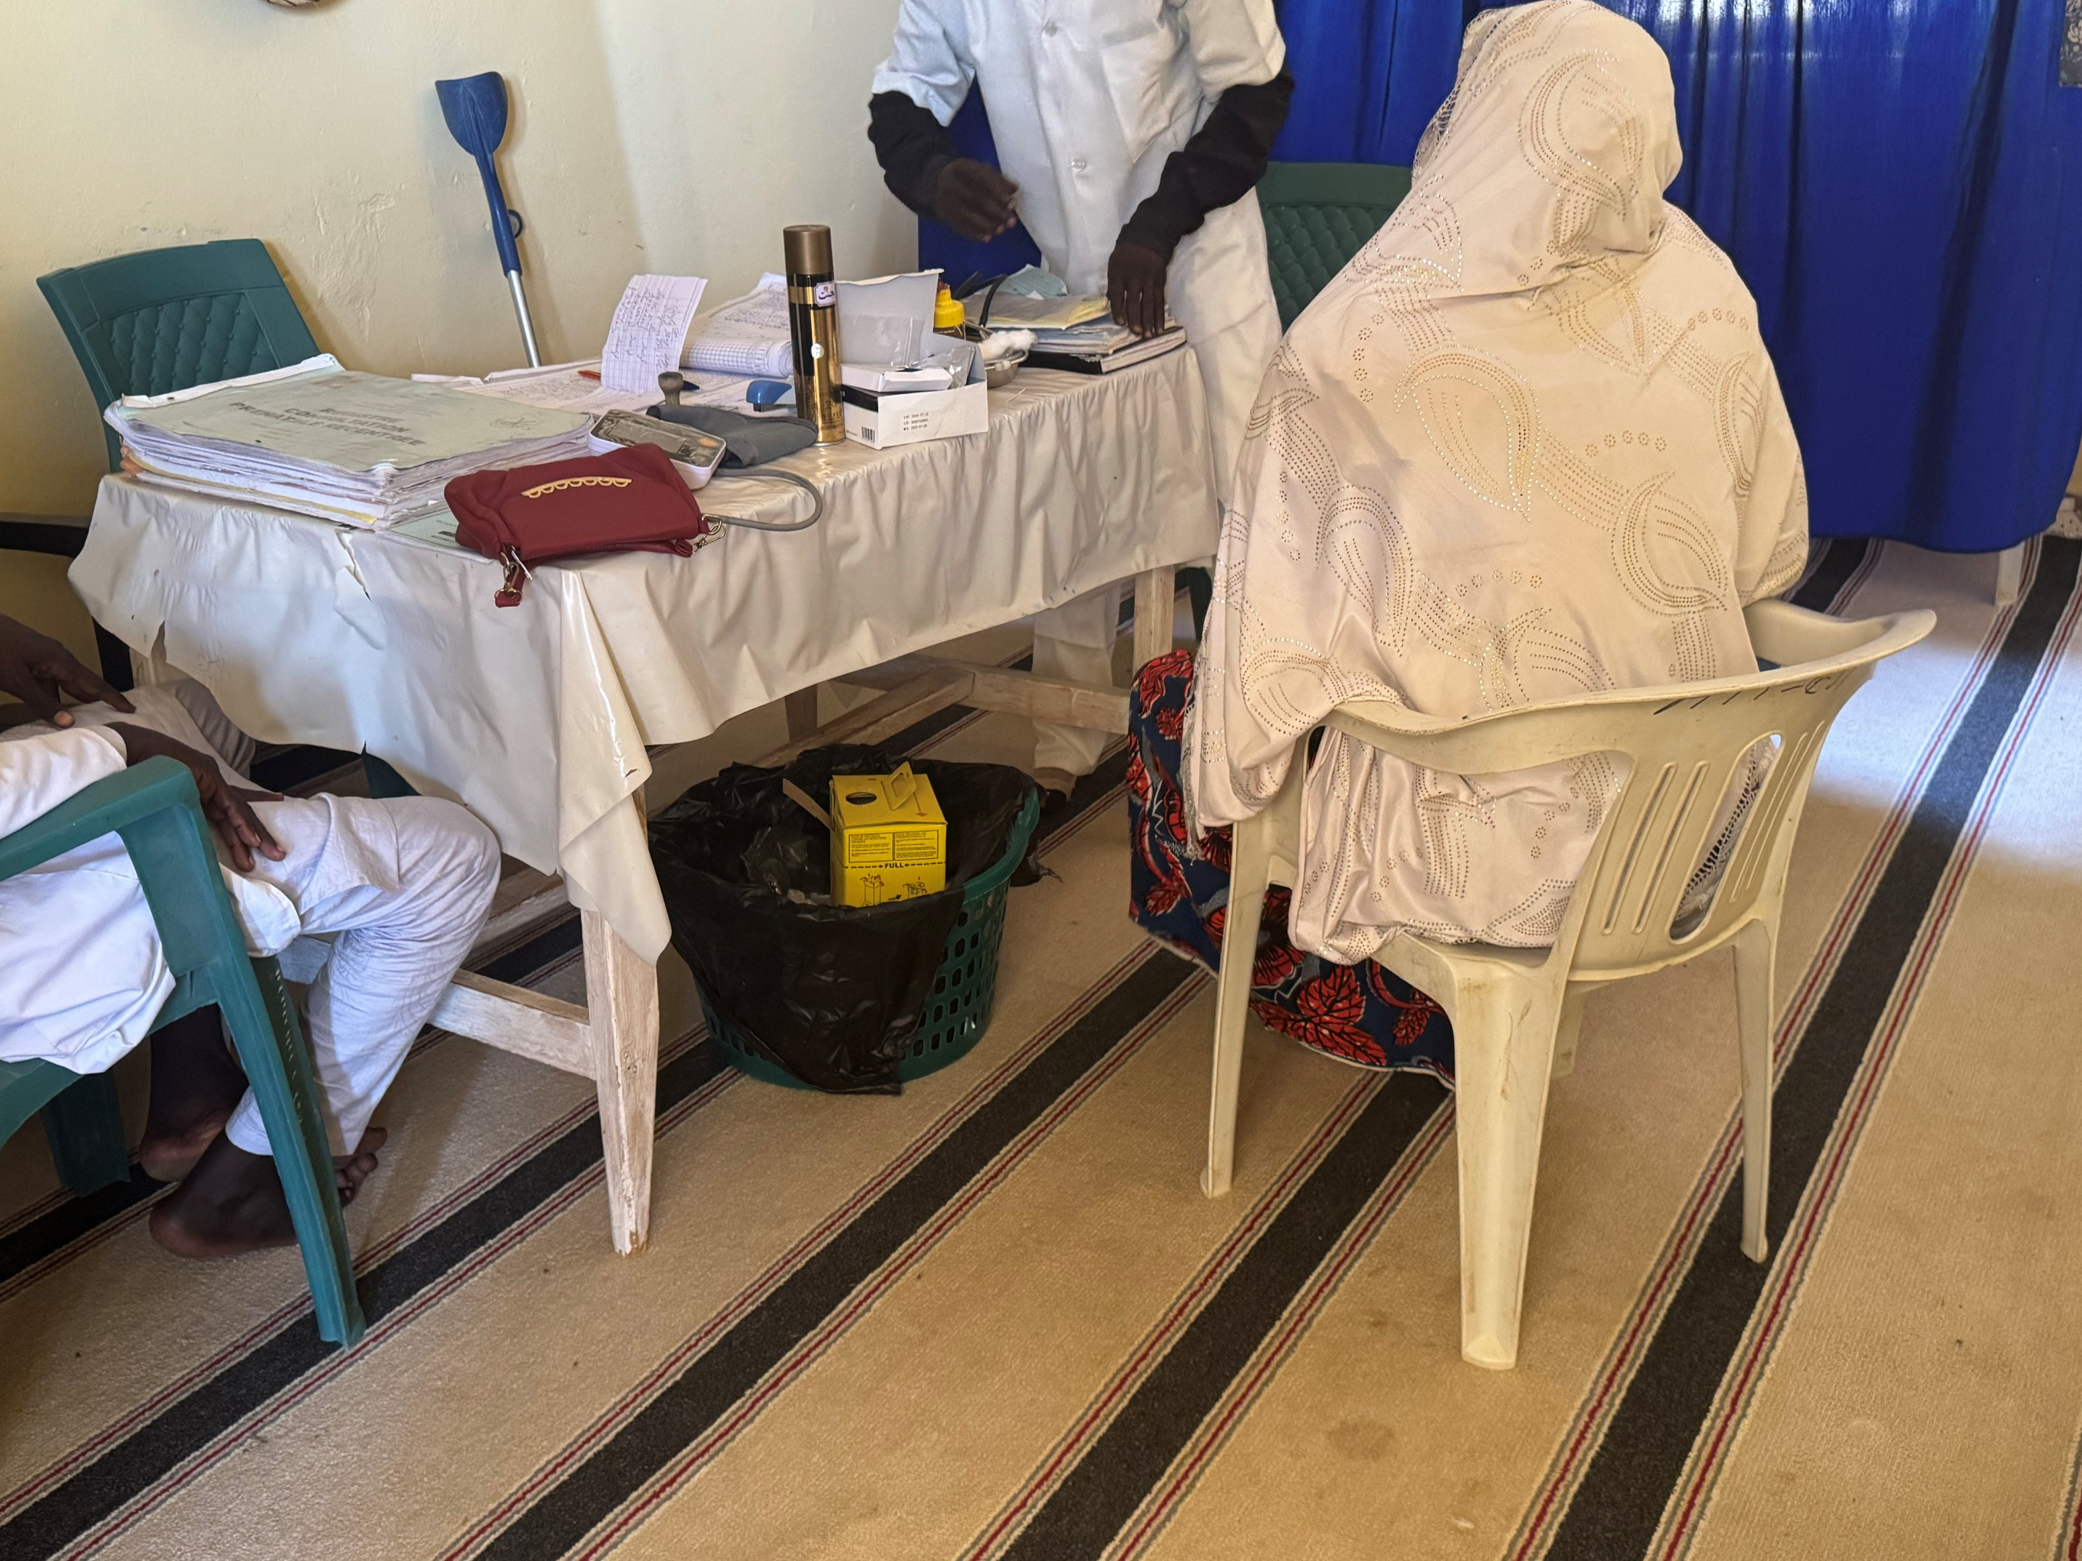
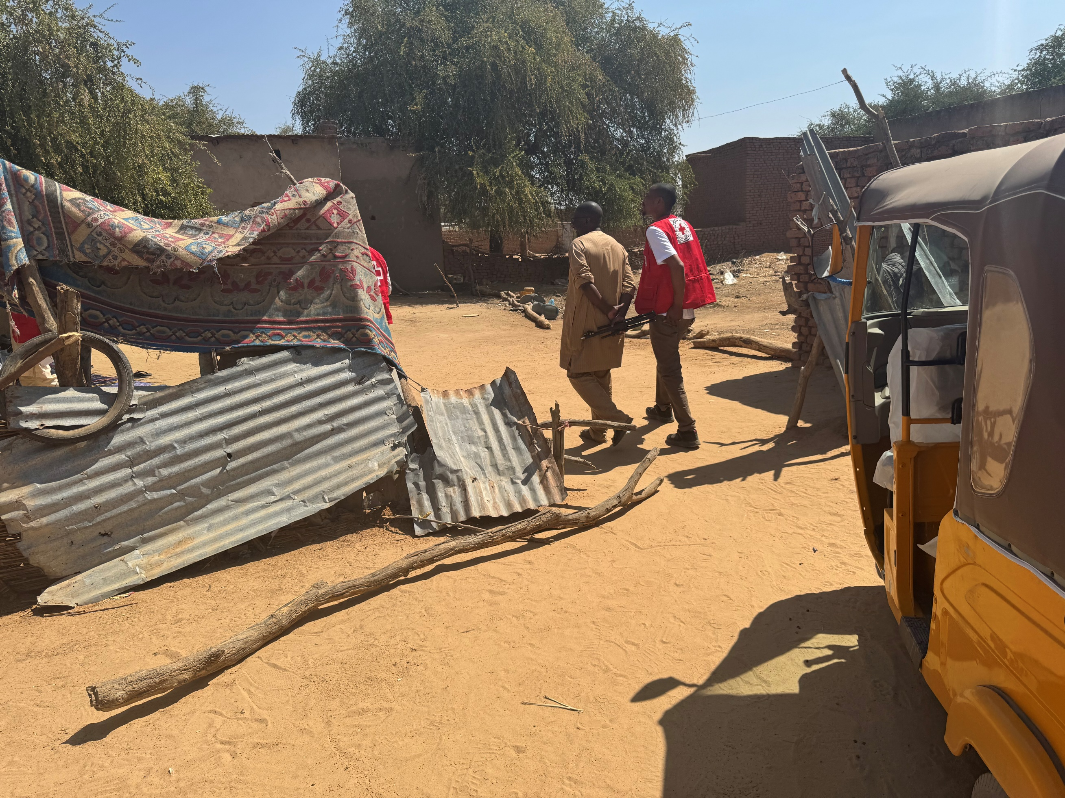
Rôle essentiel des communautés d'accueil
Familles d'accueil
Chefs de race
Elles offrent un hébergement temporaire, des repas et un soutien social essentiel. Ces familles accompagnent souvent les migrants aux centres de santé et servent de relais en cas de barrière linguistique.
Ces leaders communautaires alertent la Croix-Rouge sur les nouveaux arrivants et facilitent leur intégration. Leur implication est d'autant plus forte qu'ils ont souvent été migrants eux-mêmes auparavant.
« Nous avons été invités à N'Djamena pour participer à un atelier de capitalisation. Cela nous a permis d'exprimer nos besoins pour la première fois. » — Hamani Hamane, gestionnaire d'une maison d'accueil
« Quand je suis arrivé, on m'a aidé. Maintenant, c'est à mon tour d'aider ceux qui arrivent. » – Chef de race nigérien

Slide 6
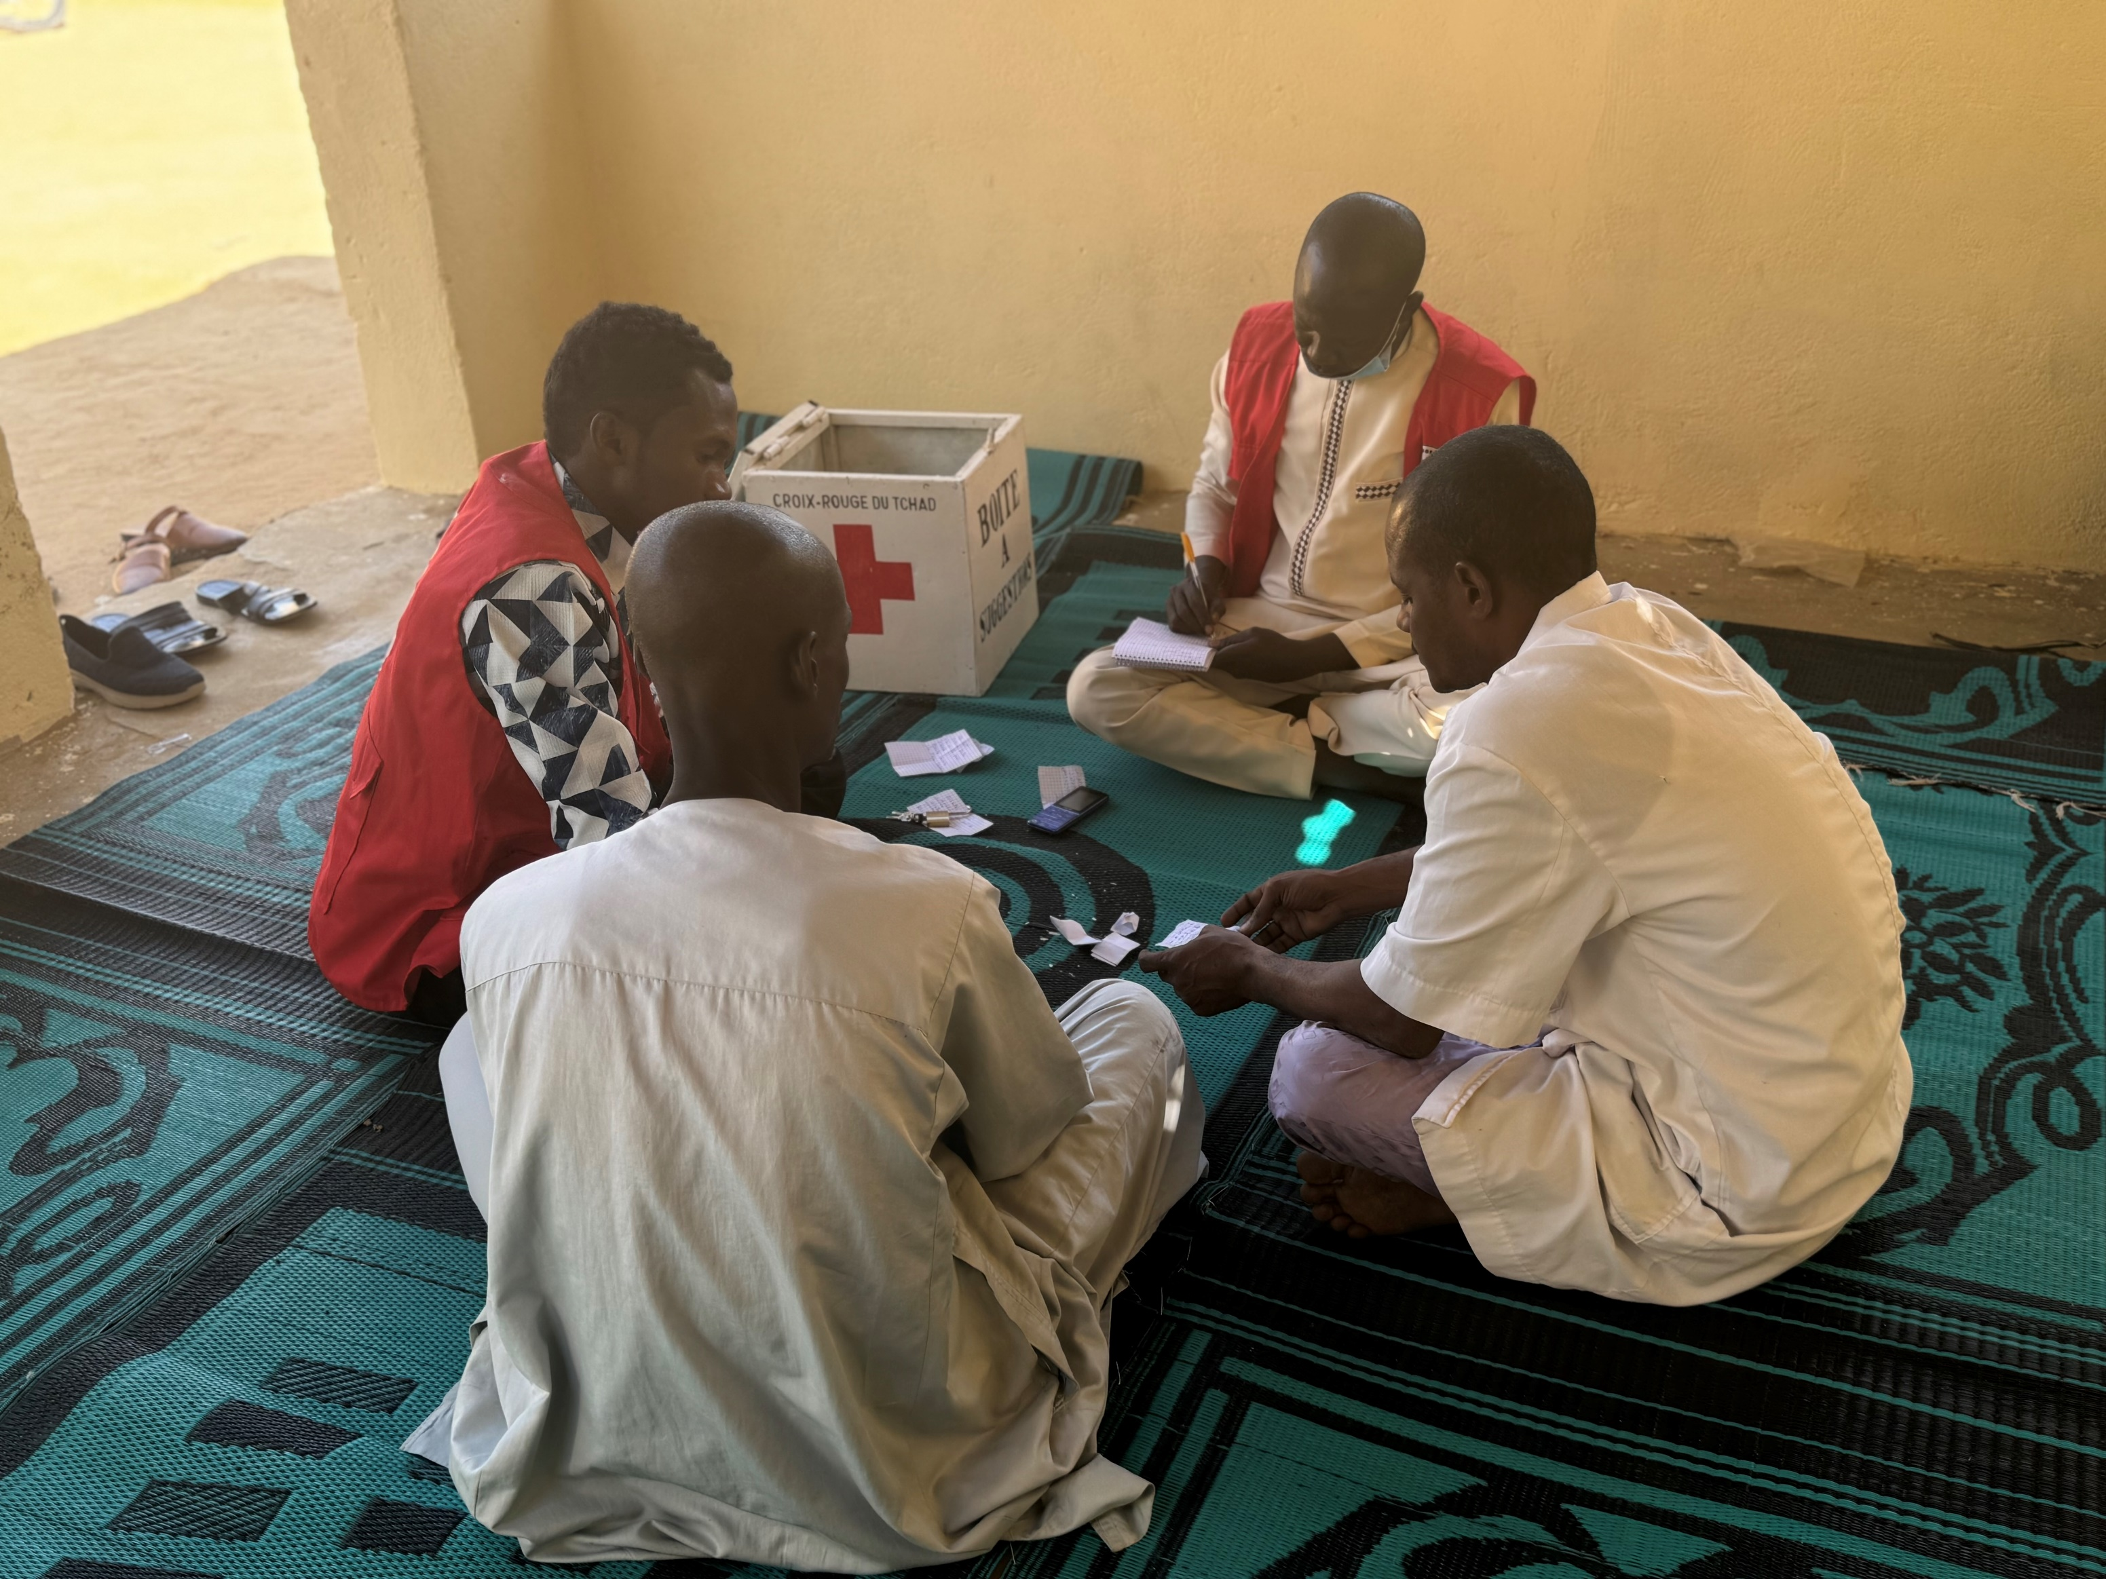
Résultats et impacts positifs
Confiance renforcée
Amélioration des services
L'écoute active a favorisé un climat de confiance et renforcé la dignité des personnes migrantes :
Les retours ont permis d'ajuster concrètement les prestations offertes :
Augmentation des forfaits médicaux
Messages de remerciement fréquents
Renforcement des services de protection
Demandes directes aux volontaires
Extension géographique des points de service
Satisfaction exprimée sur l'accueil
Identification des blocages
Implication communautaire
L'analyse des retours a révélé des défis à surmonter :
Les acteurs locaux sont désormais reconnus comme partenaires essentiels :
Emplacement limité des boîtes à suggestions
Participation aux comités de gestion
Méconnaissance du numéro vert
Invitation aux ateliers de capitalisation
Barrières liées à l'analphabétisme
Reconnaissance de leur expertise

Slide 7
Enseignements tirés
1
Diversité des canaux
1
Traitement manuel inefficace
Proposer plusieurs mécanismes de retour permet d'atteindre des profils variés de migrants, mais nécessite des ressources adéquates pour le traitement des informations.
La saisie manuelle des plaintes génère des retards et fragilise la confiance des migrants qui attendent des réponses rapides.
2
Importance du retour collectif
2
Barrières linguistiques
Pour les plaintes anonymes, un retour d'information collectif est essentiel pour montrer que les préoccupations sont prises en compte.
L'analphabétisme limite l'utilisation des canaux écrits, particulièrement chez les femmes migrantes, nécessitant des alternatives orales ou visuelles.
3
Ancrage communautaire
3
Visibilité insuffisante
L'implication des chefs de race et des familles d'accueil renforce la légitimité des actions et crée un ancrage durable dans les communautés.
La ligne téléphonique verte reste méconnue et mal comprise par de nombreux migrants, révélant un besoin de communication adaptée.

Slide 8
Perspectives d'amélioration
Étendre la couverture
Adapter les supports
Installer des boîtes à suggestions dans tous les lieux fréquentés par les migrants (gares routières, maisons d'accueil) et créer des points d'écoute animés par les volontaires.
Concevoir des affiches visuelles avec pictogrammes et traductions, adaptées aux différents niveaux d'alphabétisation, en impliquant les migrants dans leur conception.
Systématiser les retours collectifs
Digitaliser le processus
Organiser des sessions mensuelles d'information sur les plaintes reçues et les solutions apportées, communiquées via les volontaires et les chefs de race.
Utiliser des outils numériques comme KoboCollect pour saisir et analyser les retours plus efficacement, avec un tableau de bord pour le suivi en temps réel.
Cette expérience de la Croix-Rouge du Tchad démontre qu'avec peu de moyens mais une réelle volonté d'écoute, il est possible d'avoir un impact significatif sur la qualité des services et la perception des migrants. Elle peut servir de modèle pour d'autres Sociétés Nationales souhaitant intégrer la CEA dans leurs programmes.
« C'est un programme réussi, et je souhaite qu'il soit continué, incha'Allah. Les migrants en ont vraiment besoin. » - Volontaire RLF

